Slide 1
Звук Р
Артамонова О.В.

Slide 2
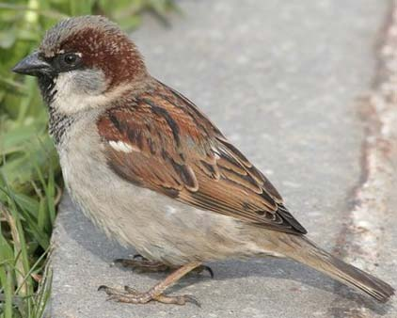
Прочитайте стихотворение.
Воробьишко прискакал
Где-то крошки отыскал
Он одну сейчас же съел
Остальные не успел.

Slide 3
Характеристика звука Р.
СОГЛАСНЫЙ,
ЗВОНКИЙ,
ТВЁРДЫЙ,
ДРОЖАЩИЙ,
СОНОРНЫЙ.

Slide 4
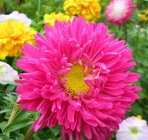
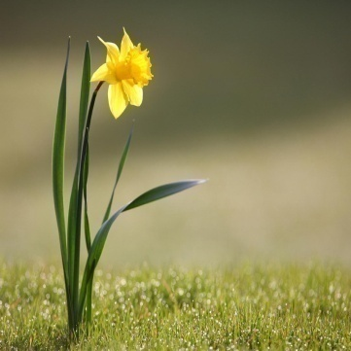
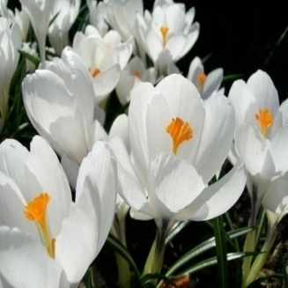
В каком слове звук Р четвёртый по счёту?.
астра
герберы
нарцисс
крокусы
Notes:
Как назвать одним словом? Какие вы ещё знаете цветы со звуком Р?

Slide 5
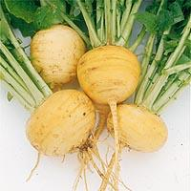
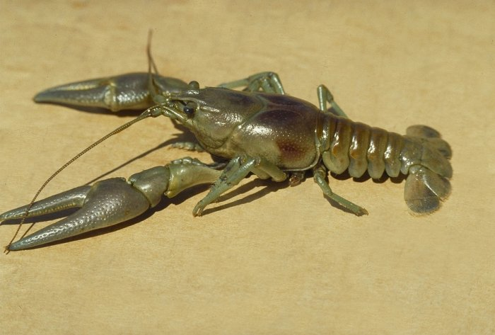
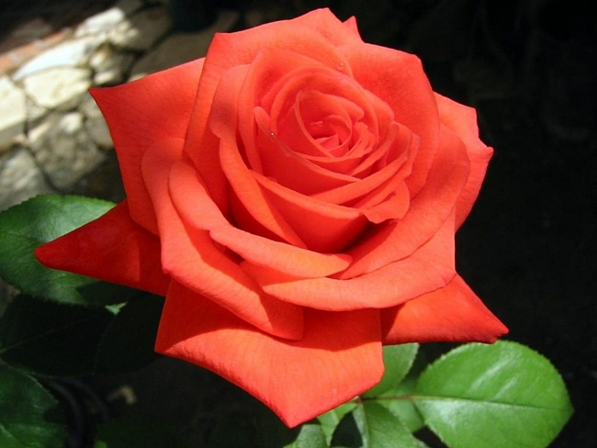
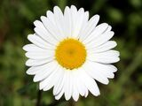
На картинки посмотрите, их названия скажите! Найдите лишнюю.
Notes:
Репа (рь- мягкий)

Slide 6
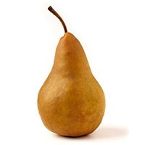
Отгадай загадку, нарисуй отгадку
Я румяную матрёшку От подруг не оторву, Подожду пока матрёшка Упадёт сама в траву.
4, 18,21, 26,1.
Notes:
груша

Slide 7
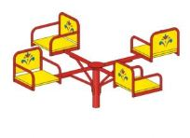
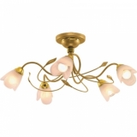
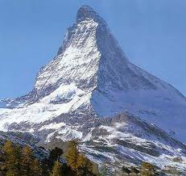
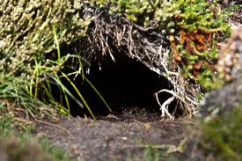
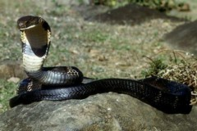
Закончить слова.
Ссо____ коб___ но___
ка____сель люст___ го___

